Slide 1
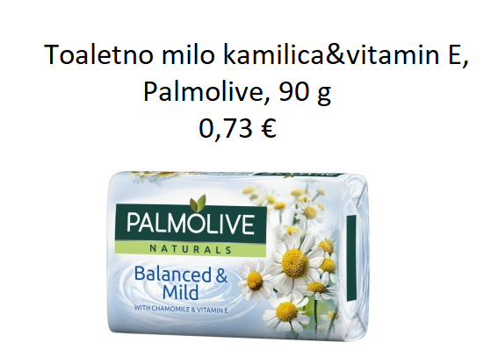
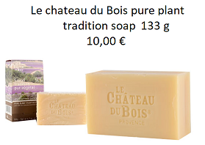
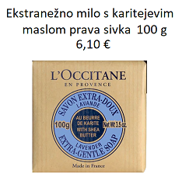
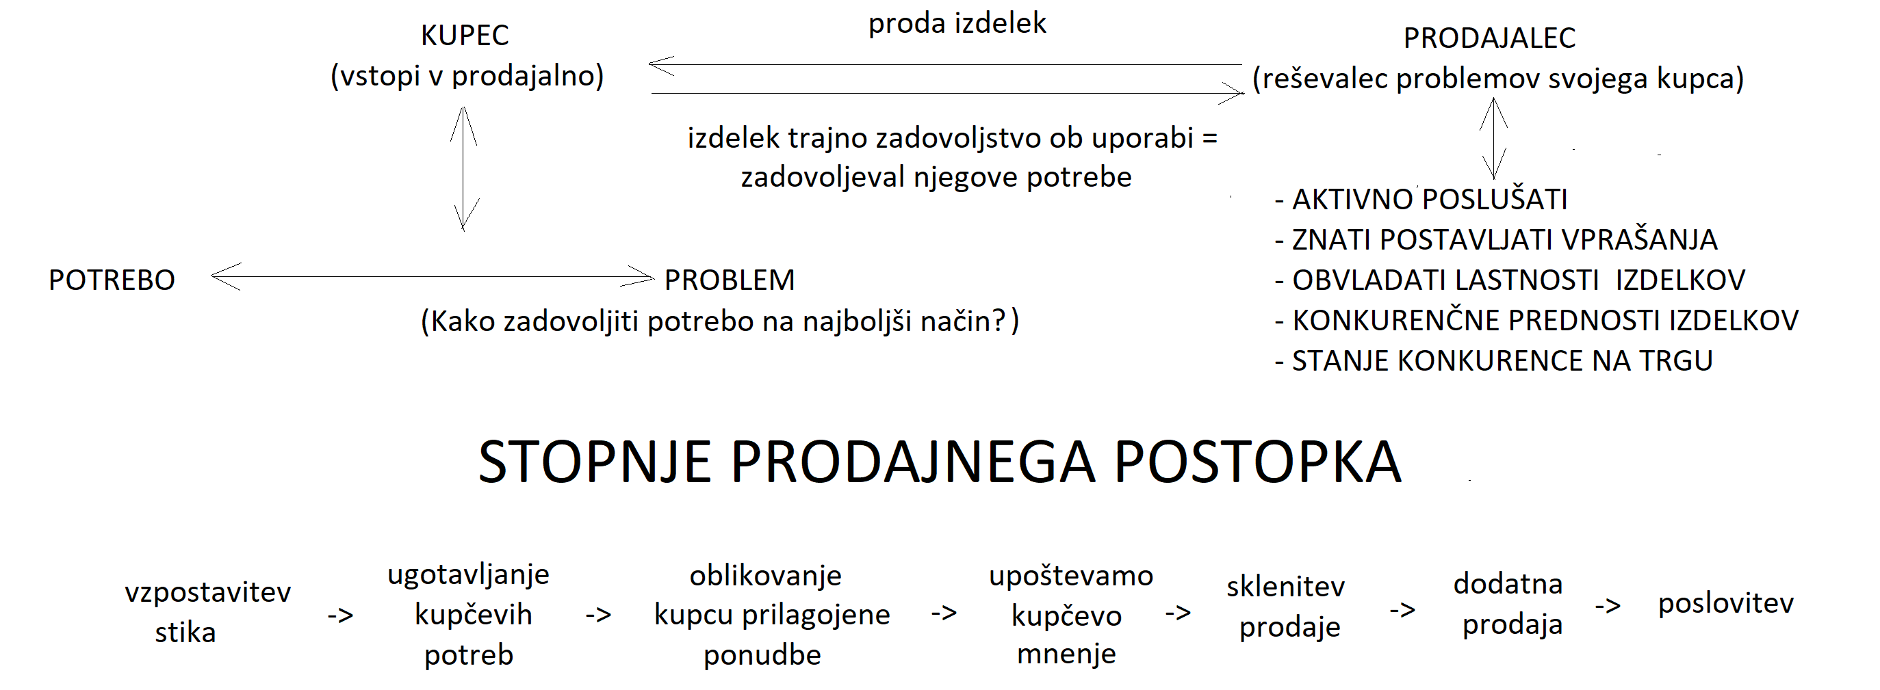

Slide 2
VZPOSTAVITEV STIKA
prijazen pozdrav ter izkaz naklonjenosti,
stik moramo vzpostaviti v pravem trenutku (npr. v samoizbirni prodajalni),
tudi če smo zasedeni z drugim kupcem, pokažimo, da smo kupca opazili, nikoli ne sme imeti drugo delo (pospravljanje, štetje denarja) prednost pred kupcem.

Slide 3
Kako je prodajalec pozdravil kupca? Možnih je več odgovorov!
a.) dober dan, kako vam lahko pomagam
b.) pozdravljeni, želite
c.) dobro jutro, ali vam lahko kaj pomagam
d.) dober večer

Slide 4
VSEBINA ZAČETNEGA RAZGOVORA
predvsem pri stalnih kupcih začnemo prodajni razgovor s “kontaktno vsebino”, ki se ne nanaša neposredno na predmet prodaje

Slide 5
Kako smo začeli pogovor s stalnim kupcem? Možnih je več odgovorov!
a.) kako ste
b.) vreme je kar prelepo za ta letni čas
c.) kako lepo, da vas spet vidim

Slide 6
UGOTAVLJANJE KUPČEVIH POTREB
ugotoviti moramo ne samo želje, ampak dejanske potrebe kupca,
način zadovoljevanja potrebe,
način uporabe zahtevanega izdelka,
ugotovljene želje in potrebe povzamemo in pridobimo kupčevo potrditev.

Slide 7
Katere so želje kupca? Možnih je več odgovorov!
a.) poceni milo do 1 €;
b.) naravno milo s čim manj kemije;
c.) čim večja količina do 150 g;
d.) ne izsuši kože.
Za kaj boste uporabljali trdo milo?
a.) za umivanje rok;
b.) za umivanje obraza;
c.) za umivanje telesa;
d.) za umivanje las;
e.) za pranje obleke.
Katere so potrebe kupca? Možnih je več odgovorov!
a.) potreba po čistih rokah, čistem obrazu, čistem telesu in lepih laseh;
b.) potreba po zdravi koži rok, obraza, telesa, zdravem lasišču in zdravih laseh;
c.) potreba po prestižu.
Na katere načine lahko zadovoljimo potrebo po čistih rokah in zdravi koži na rokah? Možnih je več odgovorov!
a.) s tekočim milom;
b.) s trdim milom;
c.) z razkožilom.

Slide 8
OBLIKOVANJE KUPCU PRILAGOJENE PONUDBE
kupcu ponudimo možne izbire (ne preveč),
poudarimo prednosti in koristi, kot jih zazna kupec,
tehnične podrobnosti poglobimo le na željo kupca.

Slide 9
Katere so prednosti toaletnega mila kamilica&vitamin E
Palmolive 90 g, cena 0,73 €. Možnih je več odgovorov!
a.) poceni;
b.) je rezultat kemije (ni naravno);
c.) ne vpliva najboljše na zdravje telesa;
d.) sorazmerno majhna količina (90 g).
Katere so koristi toaletnega mila kamilica&vitamin E
Palmolive 90 g, cena 0,73 €. Možnih je več odgovorov!
a.) učinkovito čisti roke, telo, obraz, lase;
b.) omogoča zdravje telesa;
c.) sorazmerno velika količina.

Slide 10
Katere so prednosti čistega rastlinskega mila iz sivke znamke Le chateaue Bois, 133 g, cena 10,00 €
a.) drago;
b.) je naravno;
c.) vpliva pozitivno na zdravje telesa;
d.) sorazmerno velika količina (133 g).
Katere so koristi čistega rastlinskega mila iz sivke, znamke Le chateaue Bois, 133 g, cena 10 €. Možnih je več odgovorov!
a.) učinkovito čisti roke, telo, obraz, lase;
b.) omogoča zdravje telesa;
c.) sorazmerno velika količina.

Slide 11
Katere so prednosti ekstranežnega mila s karitejevim maslom, prava sivka, blagavna znamka L‘ Occitane en provence, 100 g, cena 6,10 €
a.) zmerna cena;
b.) je naravno;
c.) vpliva pozitivno na zdravje telesa;
d.) običajna količina (100 g).
Katere so koristi ekstranežnega mila s karitejevim maslom, prava sivka, blagavna znamka L‘ Occitane en provence, 100 g, cena 6,10 €
Možnih je več odgovorov!
a.) učinkovito čisti roke, telo, obraz, lase;
b.) omogoča zdravje telesa;
c.) običajna količina.

Slide 12
UPOŠTEVAMO TUDI KUPČEVO MNENJE
kupcu pritrdimo, če se strinjamo,
sicer ustrezno in argumentirano pojasnimo svoje mnenje in stališča podkrepimo z dejstvi,
nikoli ne zanikamo kupčevih stališč.

Slide 13
Kakšno je bilo kupčevo mnenje v zvezi s 3 vrstami predstavljenih mil?
Možnih je več odgovorov!
a.) čisto rastlinsko milo iz sivke Le chateaue de Bois je predrago;
b.) količinsko največ dobim, če kupim čisto rastlinsko olje iz sivke Le chateaue de Bois;
c.) v palmolivnem milu je sama kemija;
d.) palmolivno milo mi ustreza, ker je poceni;
d.) všeč mi je ekstranežno milo s karitejevim maslom, ker je po zmerni ceni in kvalitetno

Slide 14
SKLENITEV PRODAJE
pazimo na kupčeve namige za nakup,
potrdimo kupčevo odločitev in
preidemo k sklenitvi prodaje.

Slide 15
Kateri so bili namigi kupca? Možnih je več pravilnih odgovorov!
a.) kupil bom izdelek;
b.) ali bi bilo palmolivno milo primerno za mene;
c.) ali je bolšje ekstranežno milo ali čisto rastlinsko milo iz sivke,
d.) zakaj je čisto rastlinsko milo tako drago.

Slide 16
DODATNA PRODAJA
začnemo s ponudbo izdelkov, ki sodijo k izdelku, za katerega se je kupec že odločil za nakup in
z ugotavljanjem kupčevih dodatnih potreb.

Slide 17
Kako smo ponudili k milu še dodatne izdelke? Možnih je več pravilnih odgovorov!
a.) ali potrebujete še posodico za milo;
b.) ali potrebujete škatlico za milo.

Slide 18
POSLOVITEV
pohvalimo kupčevo odločitev,
opozorimo na navodila za uporabo in vzdrževanje,
poudarimo druge koristi, pozdravimo kupca
ter se zahvalimo za nakup.

Slide 19
Kako je prodajalec pohvalil kupčevo odločitev? Možnih je več pravilnih odgovorov!
a.) dobro ste izbrali;
b.) kupili ste kvalitetno milo;
c.) ne bo vam žal, ker ste kupili ekstranežno milo.
Kako se prodajalec zahvalil za nakup in ga pozdravil? Možnih je več pravilnih odgovorov!
a.) hvala za nakup, lep dan še naprej;
b.) se priporočamo za obisk, nasvidenje;
c.) še kdaj nas obiščite, pozdravljeni.

